Slide 1


Language in a Bottle: Language Model Guided Concept Bottlenecks for Interpretable Image Classification
Yue Yang, Artemis Panagopoulou, Shenghao Zhou, Daniel Jin,
CVPR 2023

Slide 2

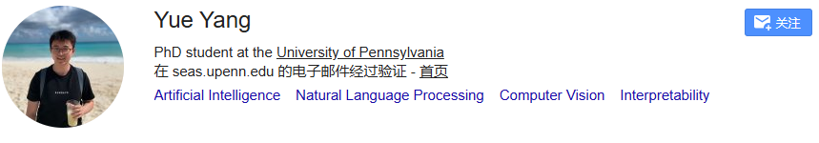
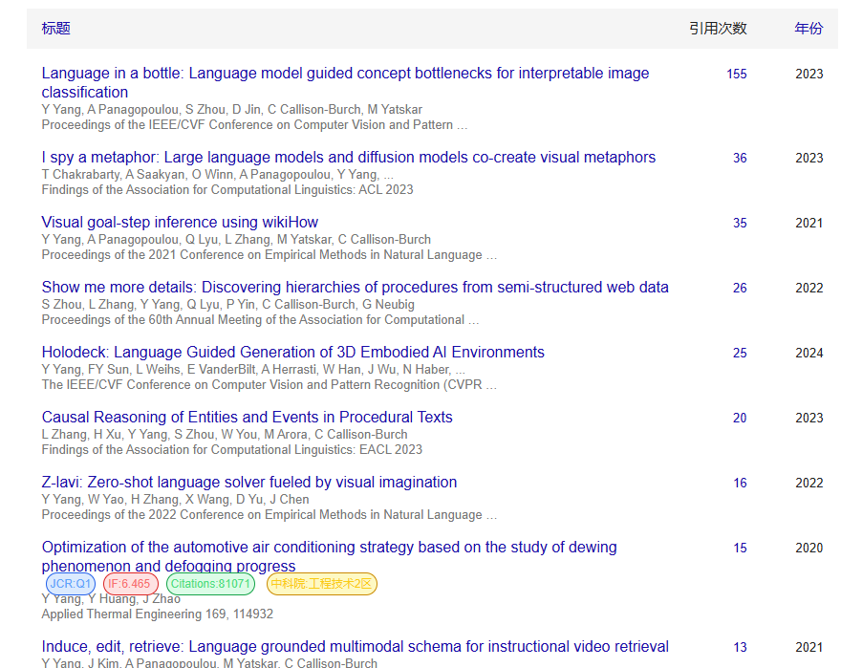
01
Authors
知行合一、经世致用
自强不息 厚德载物
Central South University
Notes:
宾夕法尼亚大学 杨跃
主要的研究方向有：
自然语言处理
计算机视觉
可解释性

Slide 3

02
Introduction
（1）背景
随着深度学习技术的不断进步，各种深度学习模型在各类任务上的准确率达到了令人满意的水平。而然由于决策的过程并不透明，这使得它们在一些特定领域应用受到阻碍。
因此对于模型可解释性的研究有着重要的应用价值。可解释任务目前主要有两种方法：事后解释和设计内在可解释模型。
知行合一、经世致用
自强不息 厚德载物
Central South University
Notes:
事后方法的优点是不施加任何模型约束。例如，梯度加权类激活映射方法跟踪网络梯度以识别指导预测的输入区域。类似地，解释生成方法要求模型通过调节字幕模型来为视觉任务生成解释。尽管它们具有各自的优势，但是已经有研究表明他们有时并不能正确的表示模型的推理过程。
由此先前的研究者提出了CBM（concept bottleneck model），它是一种内在可解释模型，它将模型决策分解为人类可理解的概念，允许人们轻松理解模型决策的过程。

Slide 4
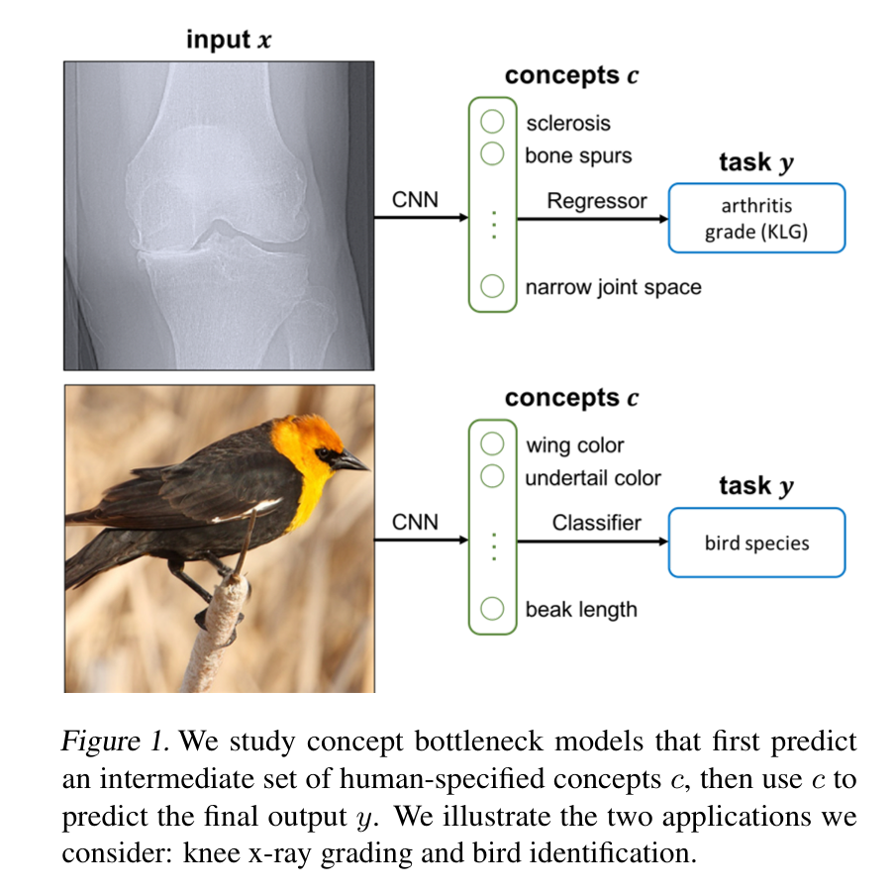
02
Introduction
知行合一、经世致用
自强不息 厚德载物
Central South University
Notes:
CBM的工作模式 1.设计概念集 2.图片推理至概念 3. 概念推理至标签
下面我们来看简单看一下CBM的工作过程：首先由领域专家根据下游任务进行概念集的设计（比如：预测KL等级（评估和分级关节炎）），然后相应的图片经过CNN推理至概念，最后由概念推理至最终的任务。
KL等级概念：硬化，骨刺，关节间隙狭窄。
鸟类分类：翅膀颜色，尾巴颜色，喙长

Slide 5
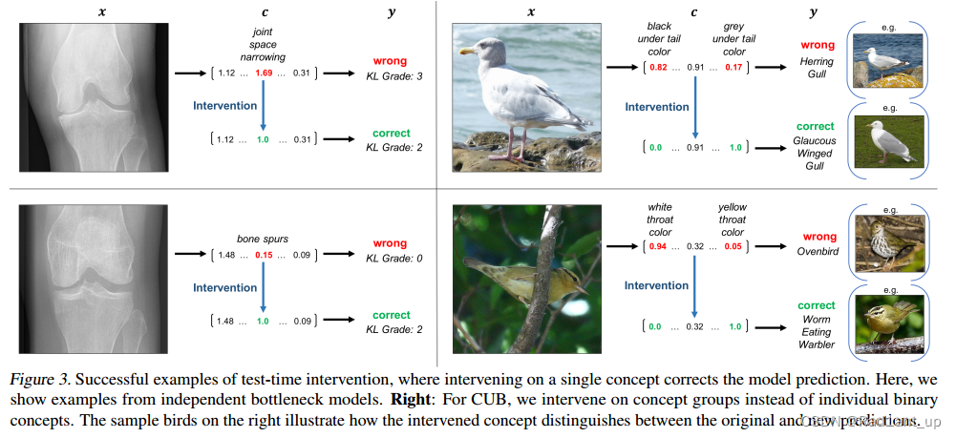
02
Introduction
知行合一、经世致用
自强不息 厚德载物
Central South University
Notes:
CBM不仅推理过程透明，还允许用户直接对推理过程进行干预
KL一般指的是Kellgren-Lawrence分级，它是用于评估和分级骨关节炎
KL 0：没有关节炎迹象KL 1：可能的骨关节炎，关节间隙狭窄轻微KL 2：轻度骨关节炎，关节间隙轻度变窄，有少量骨赘（骨刺）形成KL 3：中度骨关节炎，关节间隙明显狭窄，伴有多处骨赘和轻度关节变形KL 4：重度骨关节炎，关节间隙几乎消失，骨赘大量形成并伴有显著关节变形

Slide 6
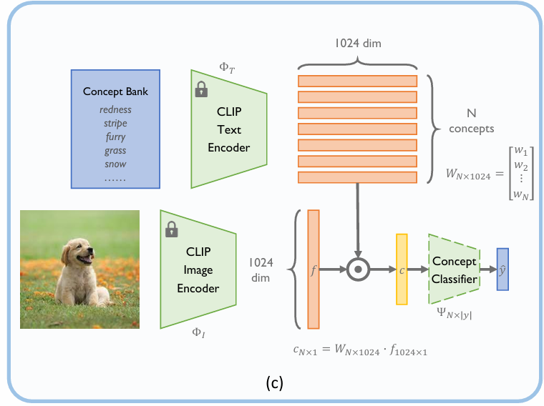
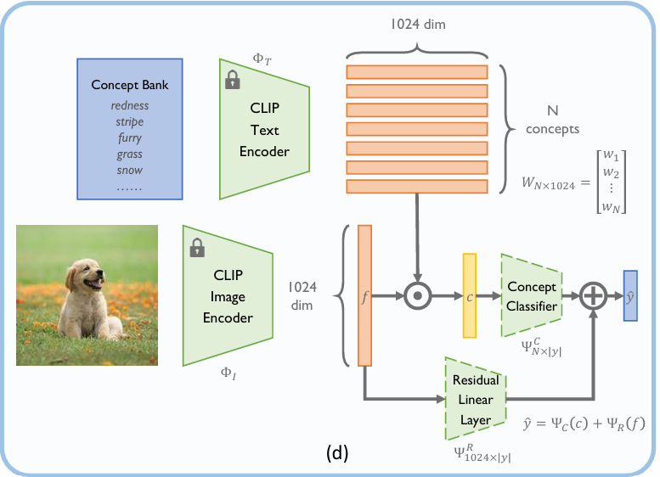
02
Introduction
（2）motivation
而然现行的CBM主要存在两个问题：第一个问题是分类任务依赖概念注释，这是由人类专家人工完成的，耗时耗力，而且也受人类专家的主观判断的影响。第二问题是CBM的性能与一般黑盒模型相比，CBM的性能要差不少。
PCBM
PCBM-h
知行合一、经世致用
自强不息 厚德载物
Central South University
Notes:
提出了事后概念瓶颈(PCBM)，通过利用来自静态知识库(如ConceptNet)的信息来代替人类专家的注释，并将图像特征的残差连接添加到最终预测中，以提高准确性。然而，由于知识库的覆盖范围有限，PCBM 无法扩展到更大规模的（例如 ImageNet ）或特定领域的任务（例如细粒度）。此外，它包括一个残差预测器，使得它是一个端到端的模型，决策并不透明，破坏了可解释性。
PCBM使用clip生成概念向量和图片特征向量，计算它们的相似度，再经过一个可解释的分类器（一般来说是稀疏线性层）得到分类结果。

Slide 7
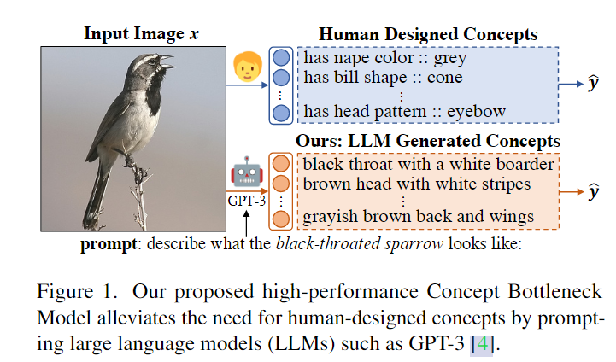
02
Introduction
针对以上两个问题，作者使用LLM自动对图片添加概念注释，并重新设计了一个CBM架构（LaBo）提高分类水平。
知行合一、经世致用
自强不息 厚德载物
Central South University

Slide 8
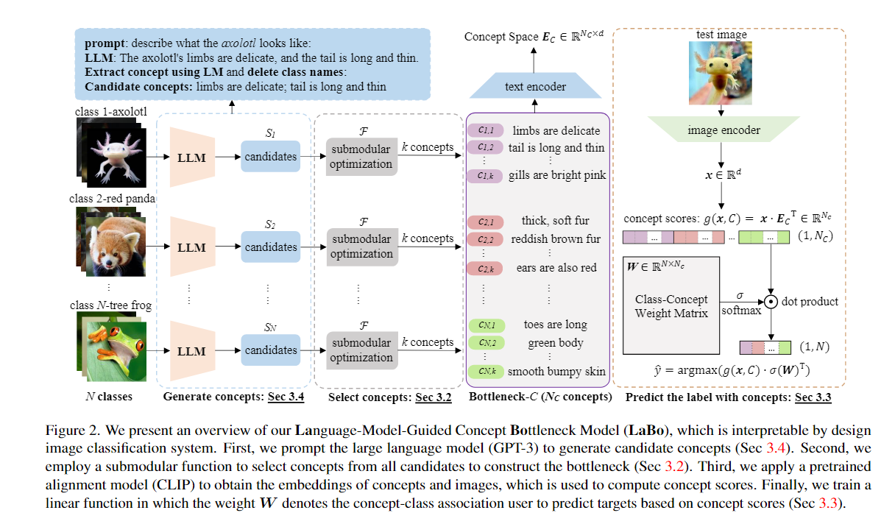
02
Introduction
（3）模型整体架构
知行合一、经世致用
自强不息 厚德载物
Central South University
Notes:
LaBo模型主要分为三个部分：概念生成，概念选择和分类预测。在这里我们需要思考两个问题：第一先前的概念库是由人类专家构建，一般来说不用担心其质量，而使用LLM进行概念库生成，如何保证LLM的概念库的质量，第二是如何使用概念指导分类。

Slide 9
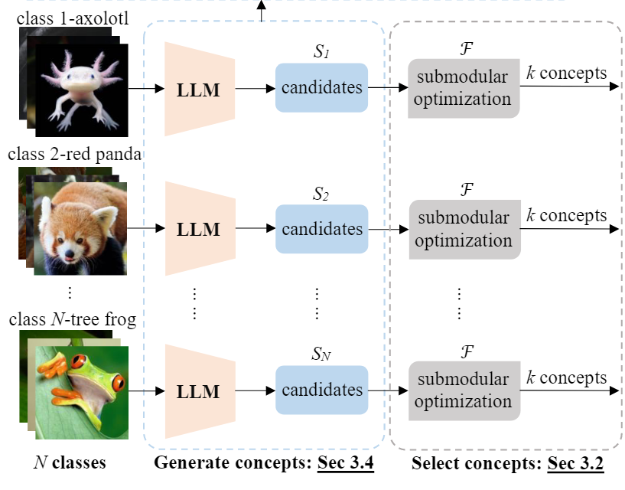
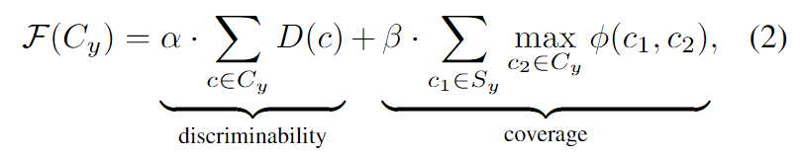
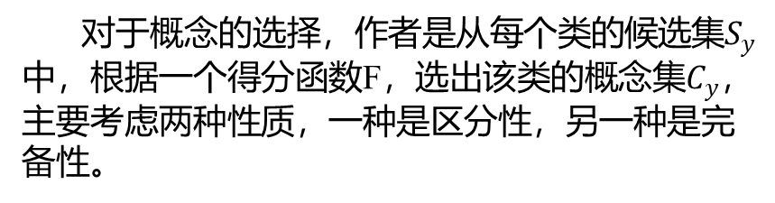
04
Methodology
（4）概念生成与选择
对于概念的生成，作者是分别对每个类使用GPT3生成相应的概念候选集。
对于概念的选择，作者是从每个类的候选集$S_{y}$中，根据一个得分函数F，选出该类的概念集$C_{y}$，主要考虑两种性质，一种是区分性，另一种是完备性。
知行合一、经世致用
自强不息 厚德载物
Central South University

Slide 10
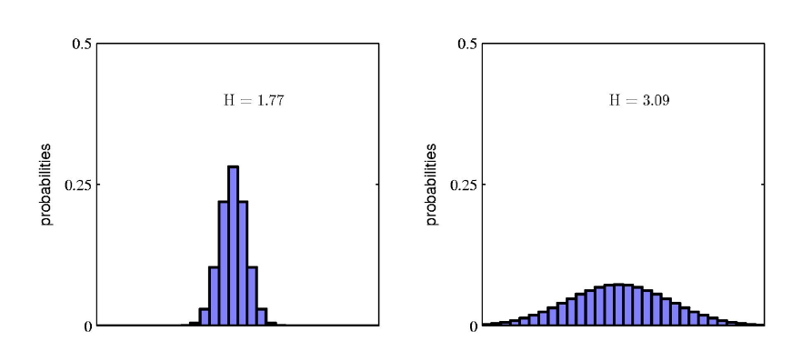
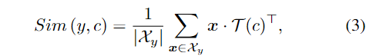
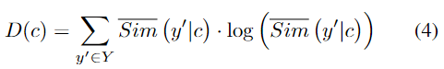
04
Methodology
概念的区分性
知行合一、经世致用
自强不息 厚德载物
Central South University
Notes:
概念的区分性就是选择的概念要对不同的类进行区分
我们看到公式（3），其中x表示一个图片为类y的特征向量，涛（c）表示概念c经过文本编码形成文本向量，公式（3）就表示类y与概念c之间的相似度。
接着similar拔，我们可以认为它表示在存在概念c的情况下，图片为类y的概率。
我们再看到公式（4），它的形式很像信息熵，我们知道信息熵越大，概率分布越平均，信息熵越小，概念分布越有序，即越有区分度。公式（4）相对于信息熵少了负号，则它们意思正好相反。那么D（c）越大，就表示在存在概念c的情况下，分类越集中于某些类，即越有区分度。

Slide 11
04
Methodology
概念的完备性
知行合一、经世致用
自强不息 厚德载物
Central South University
Notes:
概念的完备性就是要保证所选的概念集尽可能的代表该类候选集的所有概念
对于概念完备性的计算，作者对于类y候选集中概念c1，从类y的概念集的选出一个与c1最相似的概念c2，把所有的相似度相加得到完备性得分。
最大化完备性得分，即让概念集的概念尽可能的代表该类候选集的所有概念。

Slide 12
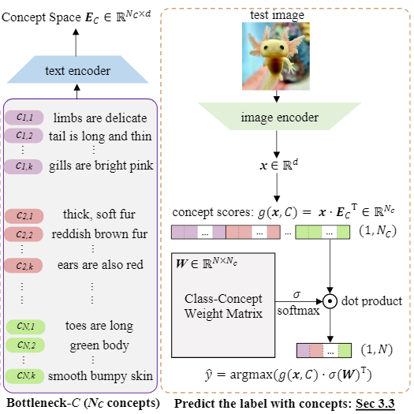
04
Methodology
（5）模型预测
知行合一、经世致用
自强不息 厚德载物
Central South University
Notes:
模型预测部分主要分成三个部分：
概念集经过文本编码后形成概念空间E_c
测试图片经过图片编码器生成向量x，向量x与概念空间计算概念得分
类-概念权重矩阵经过激活与概念得分点乘得到最终的预测结果。
类-概念权重矩阵的值表示一个概念对形成一个类的重要性。如$w_{i,j}$就表示第j个概念对i个类的重要性。
而且作者为了提高可解释性和模型的训练速度，对类-概念权重矩阵进行了初始化，即如果概念c属于类y那么就将W相应位置置为一，否则置为零
模型的训练过程主要是对类-概念权重矩阵进行训练。

Slide 13
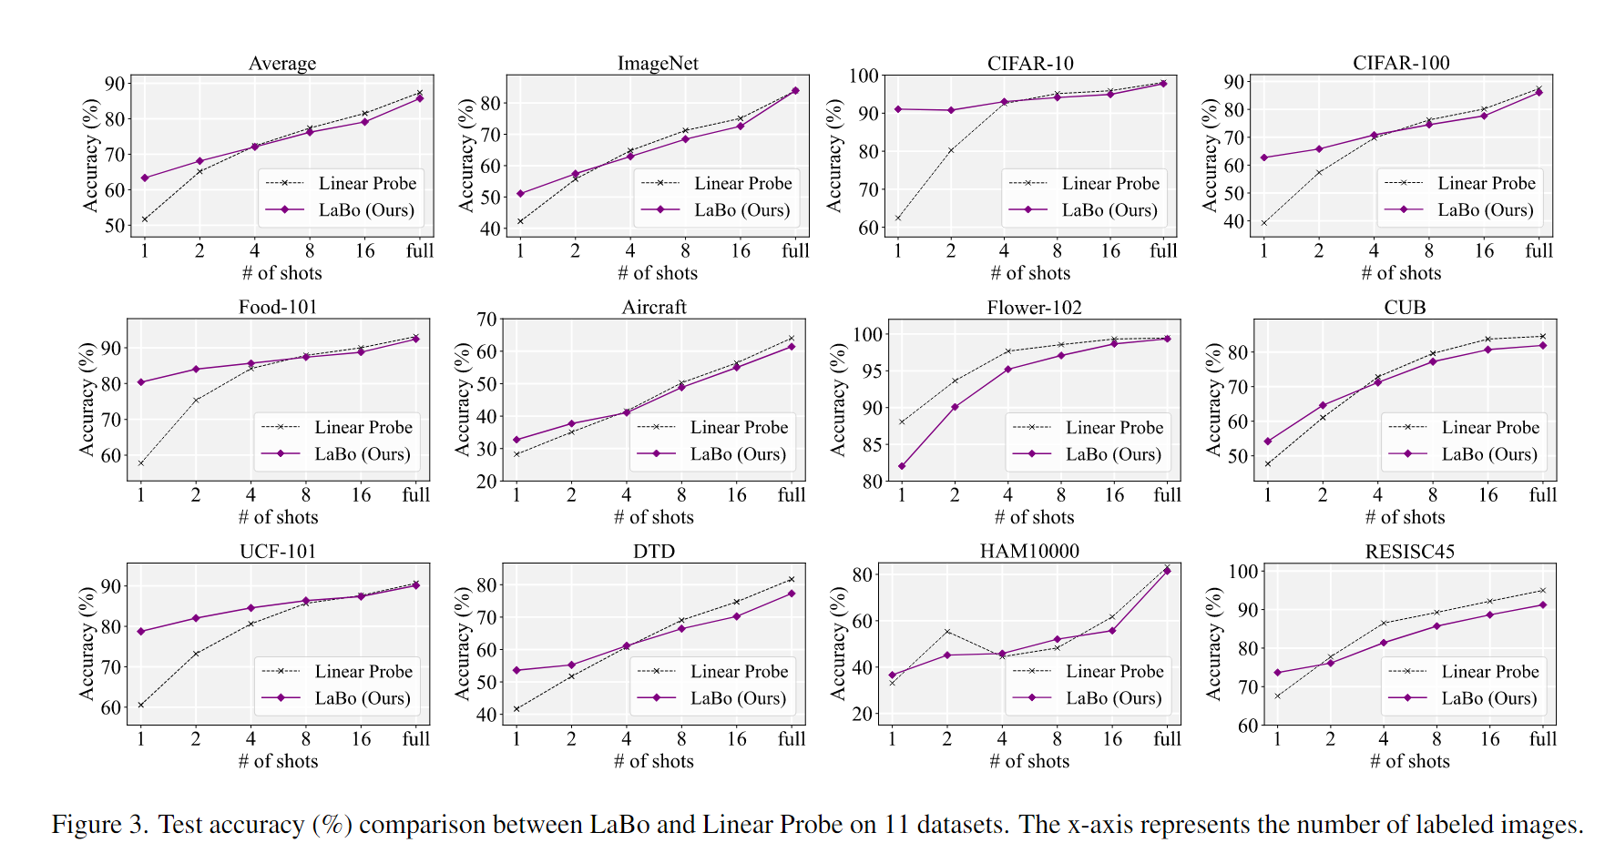
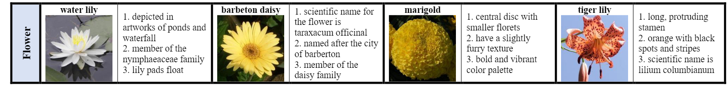
05
Experiments
知行合一、经世致用
自强不息 厚德载物
Central South University
Notes:
为了比较LaBo和黑盒模型之间性能差异，作者在clip上使用Linear probe，并和LaBo在11个数据集上进行了测试。我们可以看LaBo已经接近黑盒模型的性能。而且在样本较少的情况下，性能甚至更加优秀，这主要是概念能够携带视觉信息，保证了在样本较少的情况下，模型仍有足够的依据进行分类。
但是LaBo在flower-102这种细粒度的数据集中表现较差，作者认为这主要是因为GPT3对于flower-102提供的知识主要是非视觉的。作者在这里可以使用别的LLM来改进LaBo

Slide 14
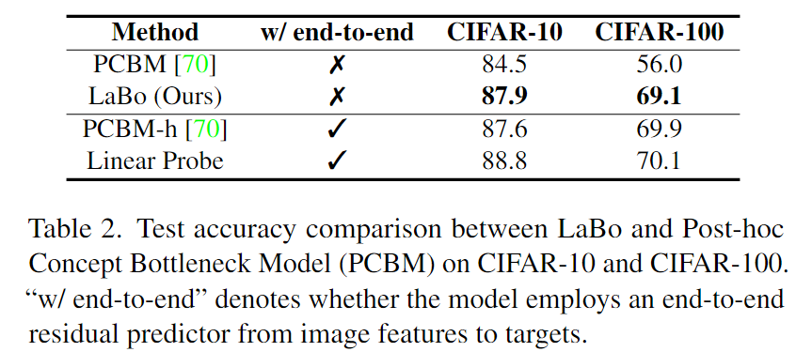
05
Experiments
知行合一、经世致用
自强不息 厚德载物
Central South University
Notes:
为了比较LaBo在CBM中优越性，作者将LaBo和目前最先进的CBM进行了比较，我们可以看到在不加残差预测器的情况PCBM比LaBo的性能差上不少，而在加上残差预测器的情况，PCBM也并没有明显的领先，还失去了可解释性。

Slide 15
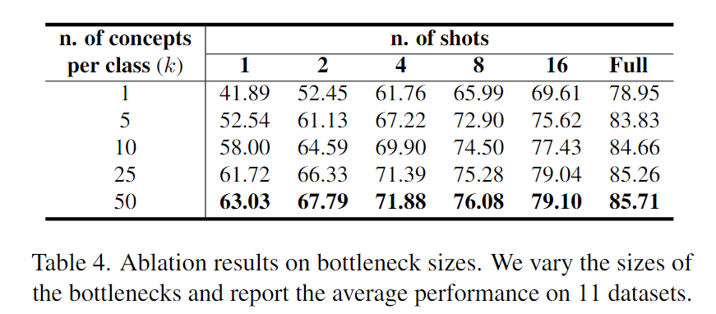
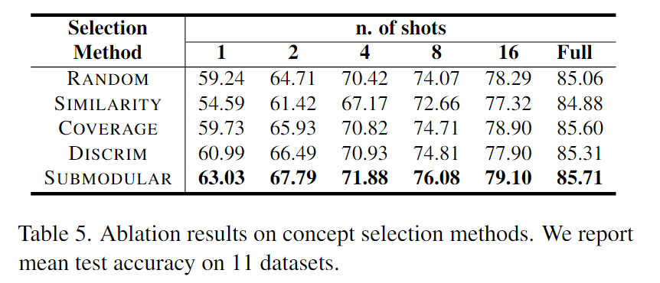
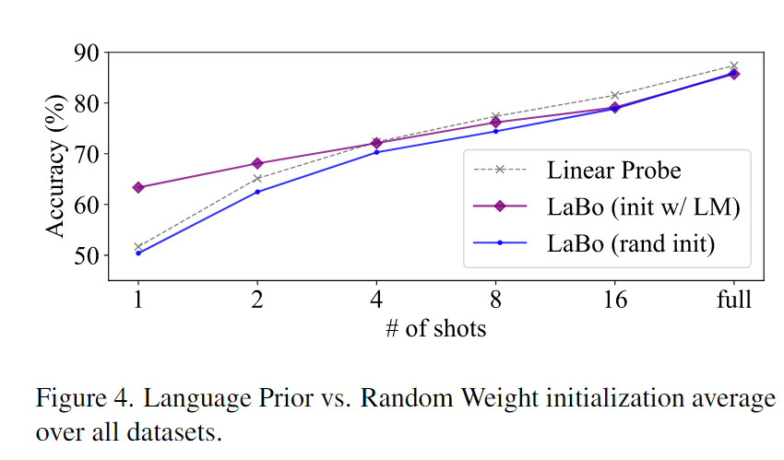
05
Experiments
知行合一、经世致用
自强不息 厚德载物
Central South University
Notes:
此外，作者还对瓶颈的大小和概念选择的方法，进行消融实验，
我们可以看到随着瓶颈的增大实验的效果越来越好，但是随着样本的增多，领先幅度越来越小。这给我们在不同情景下的多种瓶颈选择。
对于概念的选择方式，作者使用五个方法，随机选择，选择与对应类最相似的概念，得分函数中只考虑完备性，得分函数考虑区分性和论文中得分函数。可以看到本文使用的得分函数的模型性能最好，证明了作者设计的得分函数的有效性。
权值矩阵初始化的方法

Slide 16
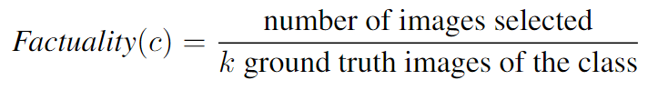
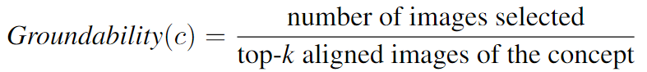
05
Experiments
人类评估
作者引入了两个人类评估指标来评估概念瓶颈的质量：
(1)Factuality，衡量概念在描述指定类别时的准确性。具体而言，要求标注者判断这些概念是否准确地描述了真实的图像
(2)Groundability，衡量模型将概念与图像对应的结果是否与人类的理解一致。具体方法是让标注者评估概念在由 CLIP 对齐得分排名的前 k 张图像中的适用性。
知行合一、经世致用
自强不息 厚德载物
Central South University
Notes:
Factuality，即对于k张同一类带有概念c注释的图片，被人类认为概念c注释合理的比例。
Groundability，即k张与概念c相似度最高的图片，被人类认为相似的比例。

Slide 17
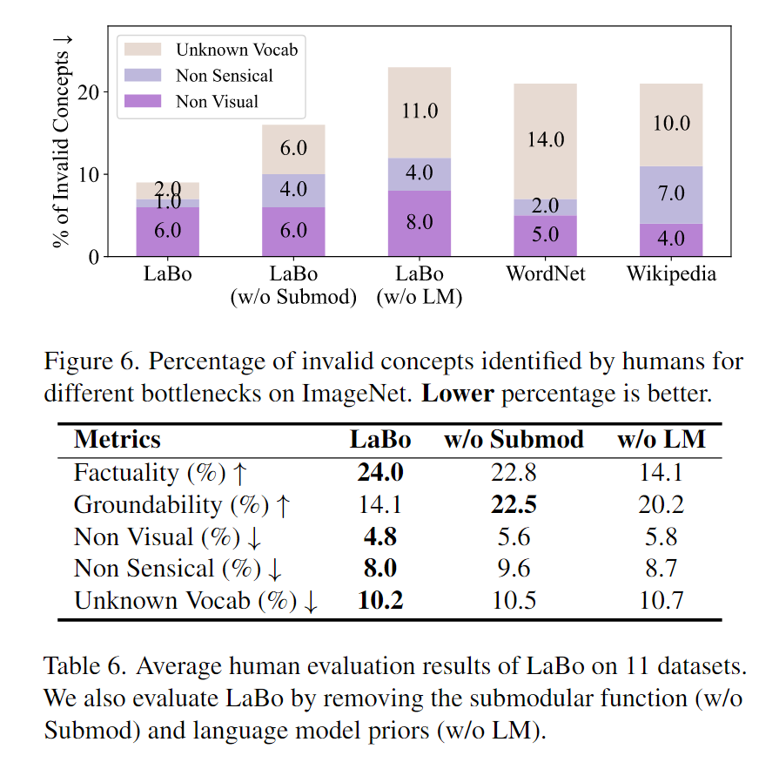
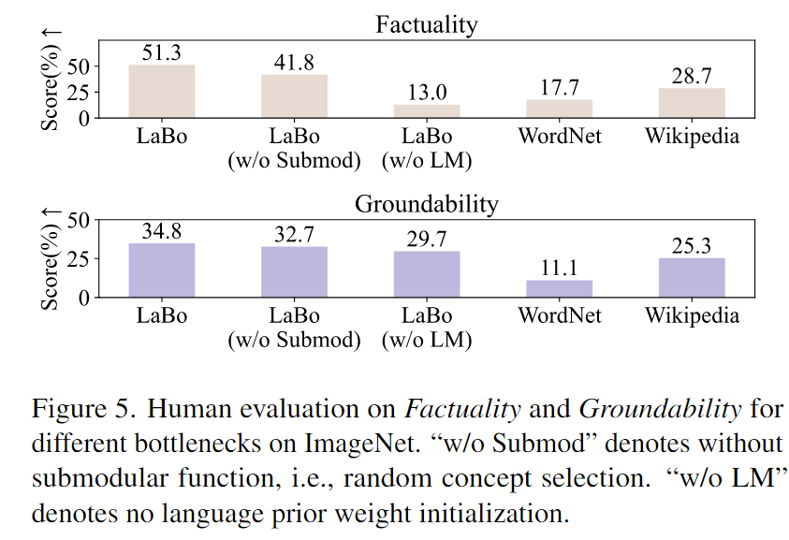
05
Experiments
知行合一、经世致用
自强不息 厚德载物
Central South University
Notes:
LaBo（w/o Submod），它随机选择概念而不是使用子模函数
LaBo (w/o LM)，它在不使用语言模型先验的情况下随机初始化概念权重矩阵。
WordNet

Slide 18
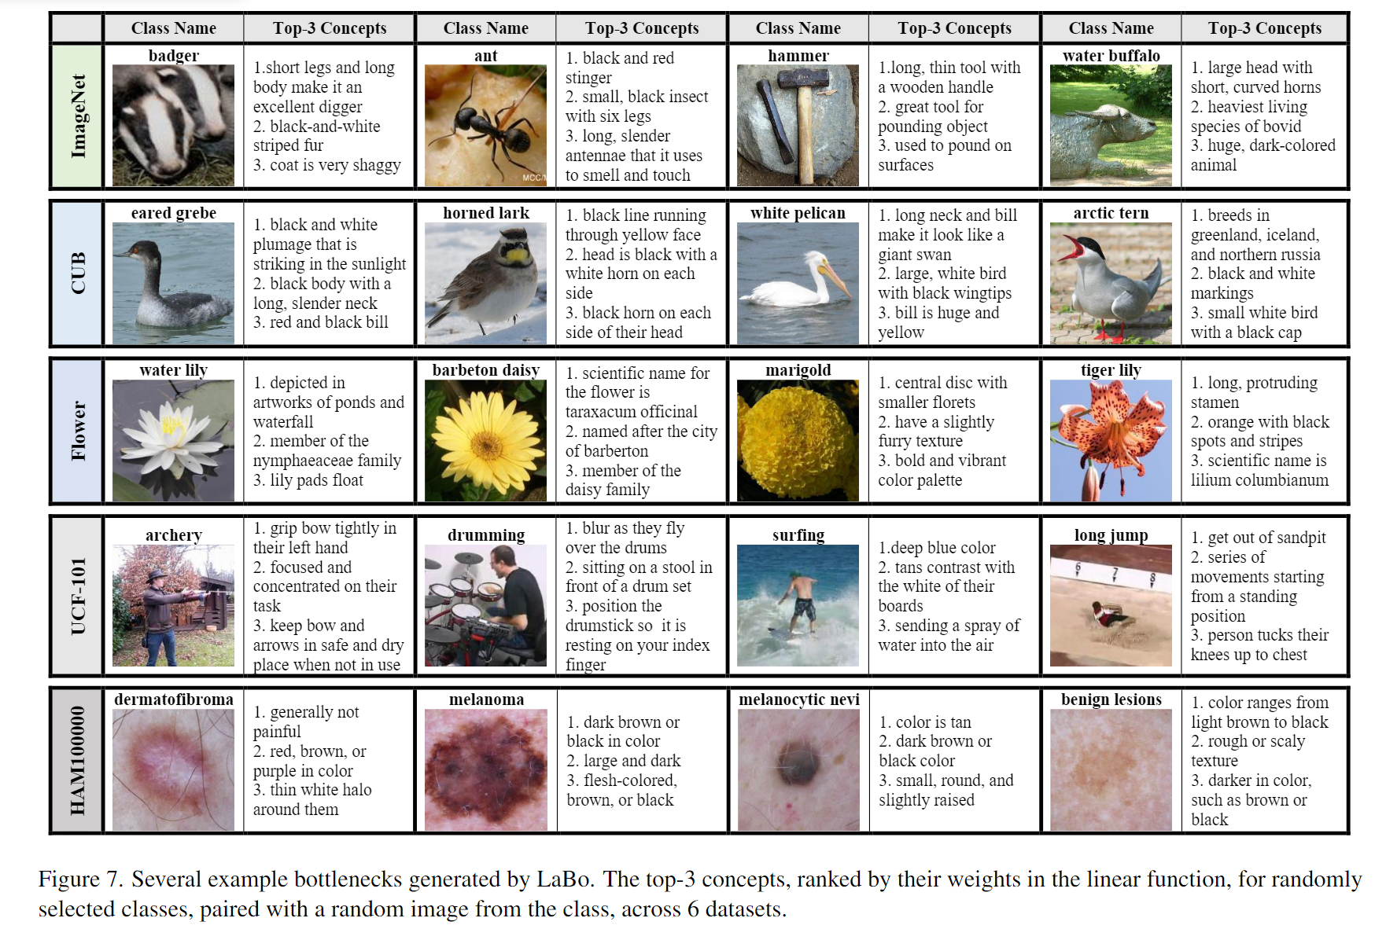
05
Experiments
知行合一、经世致用
自强不息 厚德载物
Central South University

Slide 19


感 谢 聆 听
THANKS FOR ALL

